Slide 1

Twitter veb-sayti

Slide 2


Reja:
Twitter veb-saytining yaratilish tarixi
Twitterning asosiy xususiyatlari
Twitter'ning rivojlanishi va o'zgarishlari
Twitter veb-sayti haqida qiziqarli faktlar

Slide 3
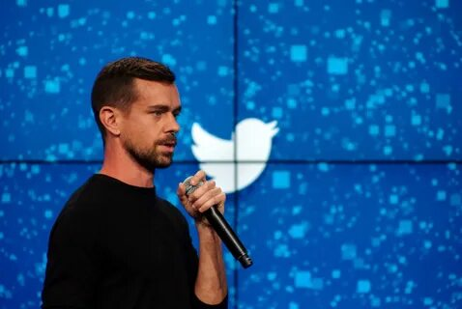

Twitter — bu ijtimoiy tarmoq va mikrobloglash platformasi bo‘lib, foydalanuvchilarga qisqa xabarlar, ya'ni "tvitlar" (eng ko‘pi bilan 280 ta belgi) joylash imkoniyatini beradi. Twitter 2006-yil 21-martda Jek Dorsi, Noah Glass, Biz Stoun va Evan Uilyams tomonidan tashkil etilgan va hozirda dunyo bo‘ylab millionlab foydalanuvchilarga ega.

Slide 4


Twitter dunyo miqyosida oʻzining qush logotipi bilan ajralib turadi. Oddiygina Twitter so'zi boʻlgan original logotip 2006-yil mart oyida ishga tushirilgandan beri qo'llanilib keladi. Qush tasviri hamroh boʻlgan bu logotip, keyinchalik ingliz grafik dizayneri Saymon Oksli tomonidan yaratilgan klip-art asari ekanligi aniqlangan. Yangi logotip twitter asoschisi Biz Stone tomonidan dizayner Philip Pascuzzo yordami bilan 2009 yilda multfilmga o'xshash qush paydo bo'ldi. Va bu versiya basketbol oʻyinchisi Larry Bird nomiga „Larry the Bird“ deb nomlandi.
Bir yil ichida „Larry the Bird“ logotipi Stoun va Paskuzzo tomonidan multfilm xususiyatlarini yo'q qilish uchun qayta ishlab chiqildi va 2010-yildan 2012-yilgacha foydalanilgan „Larry the Bird“ning mustahkam siluetini qoldirdi. 2012-yilda Duglas Bowman „Larry the Bird“ning yanada soddalashtirilgan versiyasini yaratdi, u qattiq siluetni saqlab qoldi, lekin uni togʻ koʻk qushiga o'xshash qildi. Ushbu yangi logotip oddiygina „Twitter bird“ deb nomlangan va o'shandan beri kompaniyaning brendi sifatida foydalanilmoqda.2023 yil 3-aprelda logotipi o'zgardi. "Twitter bird" o'rniga dogecoin logotipi veb saytida ko'rinish berdi.

Slide 5
Twitter’ning asosiy xususiyatlari:
Tvitlar: Foydalanuvchilar o‘z fikrlari, yangiliklari yoki suratlari bilan 280 belgi ichida qisqa xabarlar orqali o‘rtoqlashadilar. Tvitlar boshqa foydalanuvchilar tomonidan ko‘rilishi, ulashilishi va izohlash uchun ochiq bo‘lishi mumkin.
Retvit: Boshqa foydalanuvchilarning tvitlarini o‘z profilingizda ulashish imkonini beradi. Bu orqali bir tvitning keng auditoriyaga tarqalishiga erishiladi.
Layklar: Foydalanuvchilar boshqa tvitlarni "layklash" orqali o‘zlari uchun yoqimli yoki muhim deb hisoblangan tvitlarga e’tibor qaratishi mumkin.

Slide 6
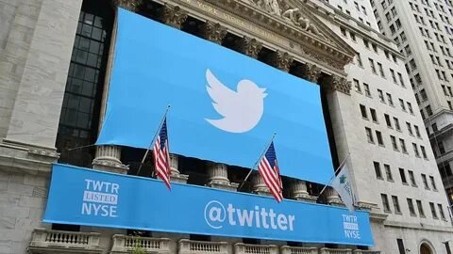
Hashtaglar: Foydalanuvchilar mavzularni belgilash uchun “#” belgisidan foydalanib, matnni o‘z ichiga olgan "hashtag"lar yaratadi. Masalan, #News yoki #Travel. Bu esa ma’lum bir mavzu bo‘yicha tvitlarni bir joyda ko‘rish imkonini beradi.
Follower va Following: Foydalanuvchilar boshqa foydalanuvchilarni "obuna bo‘lish" orqali kuzatishi mumkin. Kuzatuvchilar (followers) tvitlarni ko‘rish, layk bosish, izoh qoldirish va retvit qilish huquqiga ega.

Slide 7

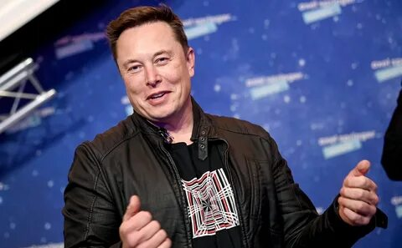
Twitter'ning rivojlanishi va o'zgarishlari
Twitter yillar davomida bir qancha o‘zgarishlar kiritdi. Ilk paytlarda belgilar cheklovi 140 ga teng edi, lekin 2017-yilda bu cheklov 280 belgiga oshirildi. Shuningdek, video va jonli translyatsiya imkoniyatlari, turli monetizatsiya xizmatlari va boshqa funksiyalar qo'shildi. 2022-yil 25-aprelda Ilon Mask kompaniyani sotib oldi va Twitter’ga turli yangiliklar, jumladan, deb qayta nomlash, turli funksional o'zgarishlar kiritildi.

Slide 8
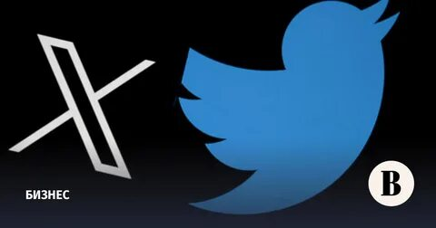
Twitter (hozirgi “X”) veb-sayti haqida qiziqarli faktlar
Twitter’da har kuni millionlab tvitlar yoziladi.
Dastlab, Twitter "twttr" deb nomlangan edi.
Dunyo bo‘yicha ko‘pgina taniqli shaxslar, siyosatchilar, sportchilar va mashhur odamlar Twitter orqali o‘z fikrlarini va yangiliklarini keng ommaga yetkazadilar.
Twitter’da ommaviy muhokama uchun platforma bo‘lgani uchun, ko‘p hollarda dunyo siyosati, madaniy voqealar va boshqa ijtimoiy mavzular ham shu yerda keng muhokama qilinadi.

Slide 9

Xulosa
Twitter ijtimoiy tarmog‘i dunyo bo‘yicha turli mavzularni tez va oson tarzda muhokama qilish, yangiliklar almashish va muloqot qilish uchun qulay platforma hisoblanadi.

Slide 10
Foydalanilgan adabiyotlar:
„Twitter mikro-blog xizmati 5 yoshga to'ldi“. Ozodlik.org.
↑ „Musk gets Twitter for $44 billion, to cheers and fears of 'free speech' plan“ (2022-yil 16-dekabr). 2022-yil 17-dekabrda asl nusxadan arxivlangan. Qaraldi: 2022-yil 22-aprel.
↑ „Twitter подал в суд на Маска за отказ от покупки соцсети“ (2022-yil 13-iyul). 2022-yil 16-dekabrda asl nusxadan arxivlangan. Qaraldi: 2022-yil 16-dekabr.
↑ „Ilon Mask Twitter’ni 44 mlrd dollarga sotib oldi“ (2022-yil 26-aprel). 2022-yil 16-dekabrda asl nusxadan arxivlangan. Qaraldi: 2022-yil 16-dekabr.
↑ „Илон Маск купил Twitter за $44 млрд“ (2022-yil 16-dekabr). 2022-yil 16-dekabrda asl nusxadan arxivlangan. Qaraldi: 2022-yil 16-dekabr.
↑ „Илон Маск уволил половину сотрудников Twitter и ввёл плату за верификацию“ (2022-yil 7-noyabr). 2022-yil 16-dekabrda asl nusxadan arxivlangan. Qaraldi: 2022-yil 16-dekabr.
↑ „Simon Oksli“. https://en.wikipedia.org.
↑ „Bu logotipni kim yasagan?“. https://www.nytimes.com.

Slide 11
E’tiboringi uchun rahmat

